Slide 1
Урок русского языка
и читательской грамотности во 2 классе

Slide 2
Тема: Б.Заходер
«Птичья школа».

Slide 3
Проверка домашнего задания

Slide 4
ДОМАШНЯЯ РАБОТА
Упражнение 78.
Спишите, раскрывая скобки. Выделите приставки и подчеркните предлоги.
(У)пал (в)воду, (у)кусила собака, (в)бежал (в)класс, (вы)шел (на)прогулку, (с)пустился (к)реке, (об)жарил (на)сковороде, (по)ставил (в)гараж, (вы)тащил (из)воды
Упал в воду, укусила собака, вбежал в класс, вышел на прогулку, спустился к реке, обжарил на сковороде, поставил в гараж, вытащил из воды.

Slide 5
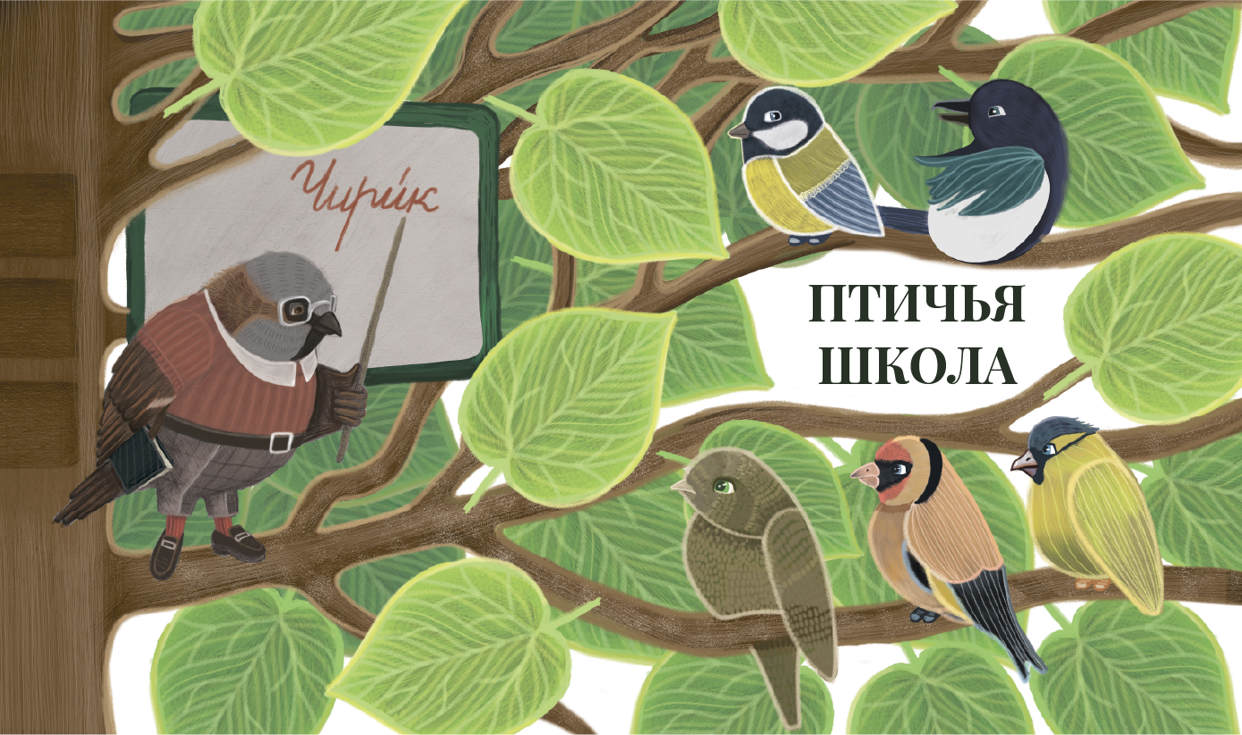
Тема: Б.Заходер
«Птичья школа».

Slide 6
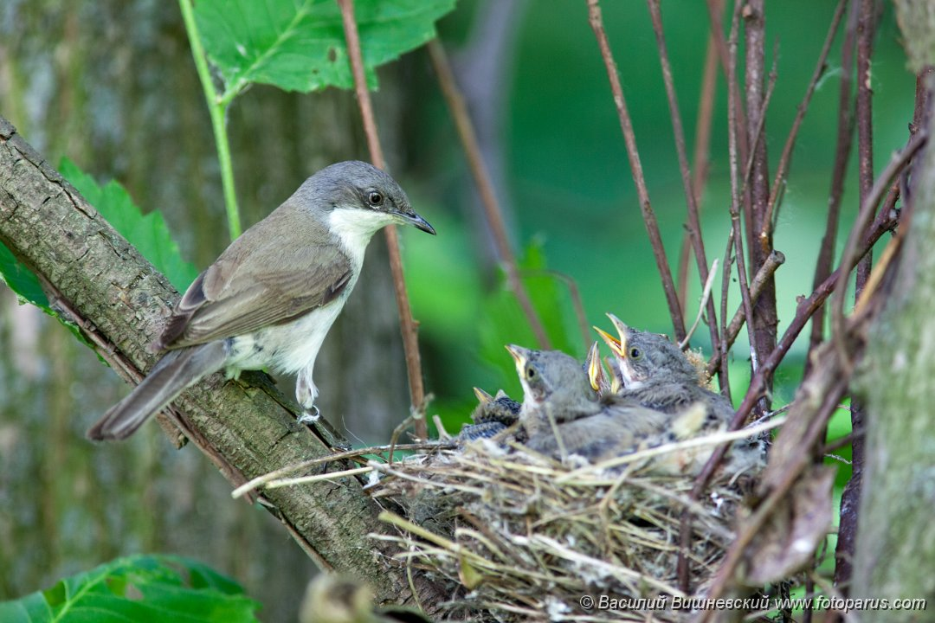
Отгадайте Загадку
Снится ночью пауку
Чудо—юдо на суку:
Длинный клюв
И два крыла...
Прилетит — плохи дела!
А кого паук боится?
Угадали? Это...
птица

Slide 7
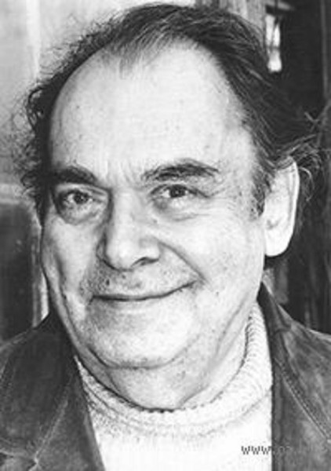
Борис Владимирович Заходер (1918-2000)
Русский писатель, переводчик.

Slide 8
Заходер Борис Владимирович родился 9 сентября 1918 года в Молдавии. Однако семья Заходера в Молдавии прожила недолго: сначала перебралась в Одессу, а затем переехала в Москву.

Slide 9
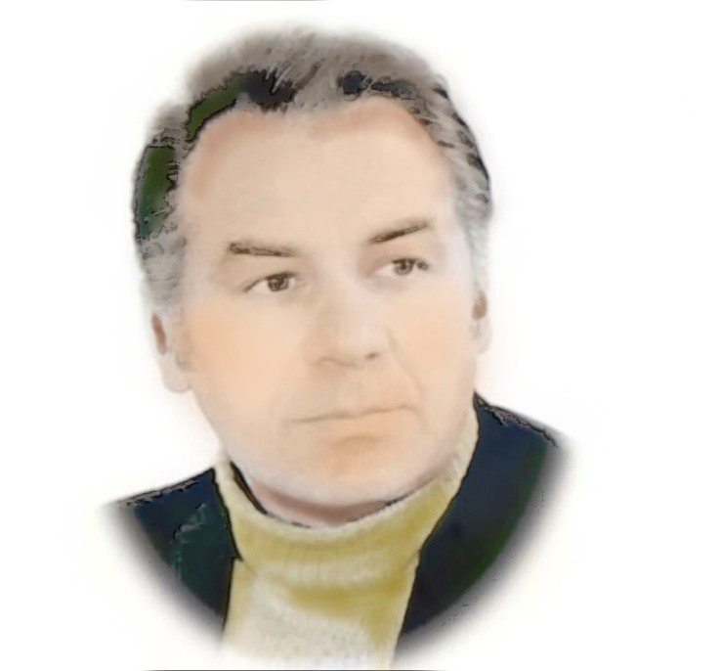
В 1935 году Борис Заходер закончил школу, пошел работать на завод учеником токаря, позже поступил учиться в Московский авиационный институт, затем продолжал обучение на биологических факультетах в Московском и Казанском университетах, а в 1938–1947 гг. – в Литературном институте им. А.М. Горького.

Slide 11
Большую известность Борису Владимировичу Заходеру принесли мастерски выполненные переводы известных зарубежных детских сказок: "Винни-Пух и все-все-все" "Мэри Поппинс", "Приключения Алисы в Стране Чудес"; сказок Карела Чапека, братьев Гримм "Бременские музыканты", и др.

Slide 12
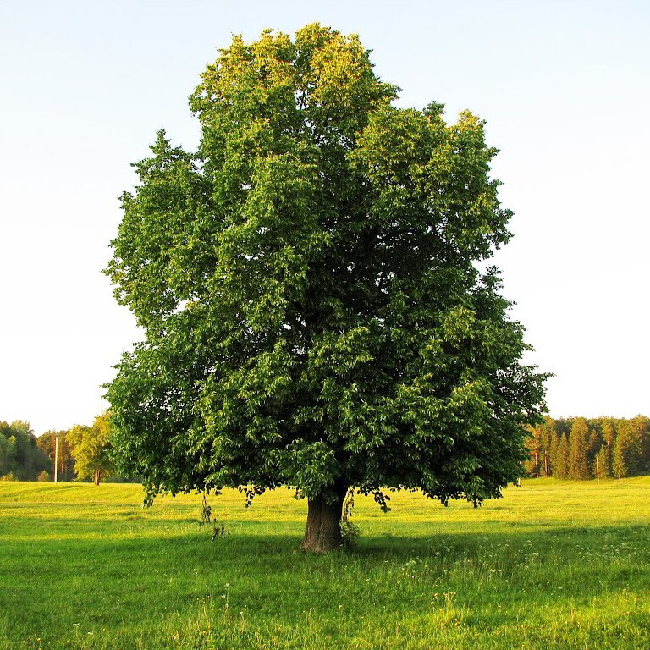
Липа – это лиственное дерево. Его можно встретить в скверах и парках. Крона у дерева пышная, ровно-растущая. Цвет листьев ярко зелёный.

Slide 13
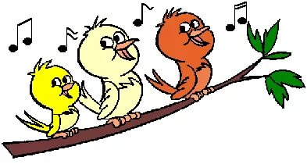
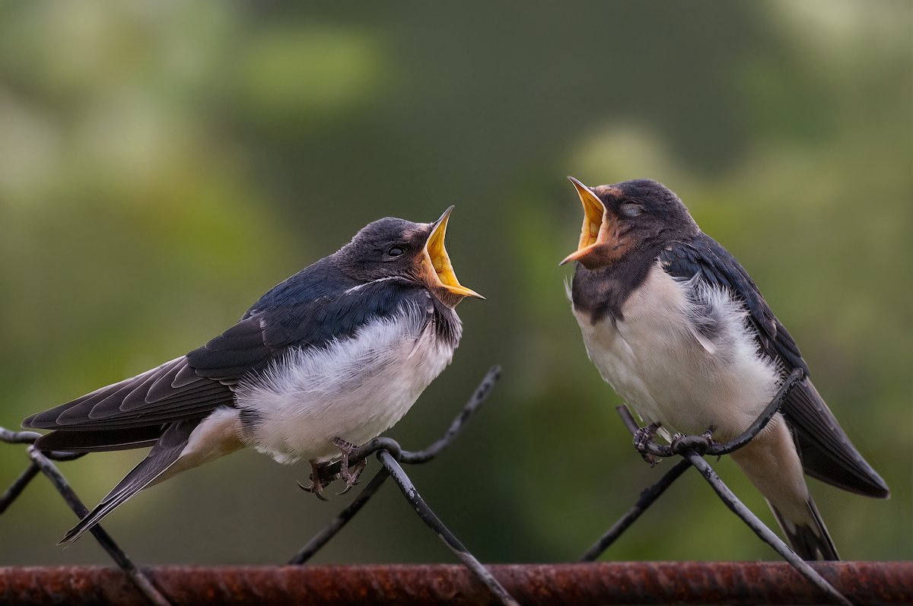
Щебетать – говорить быстро, без умолку.

Slide 14
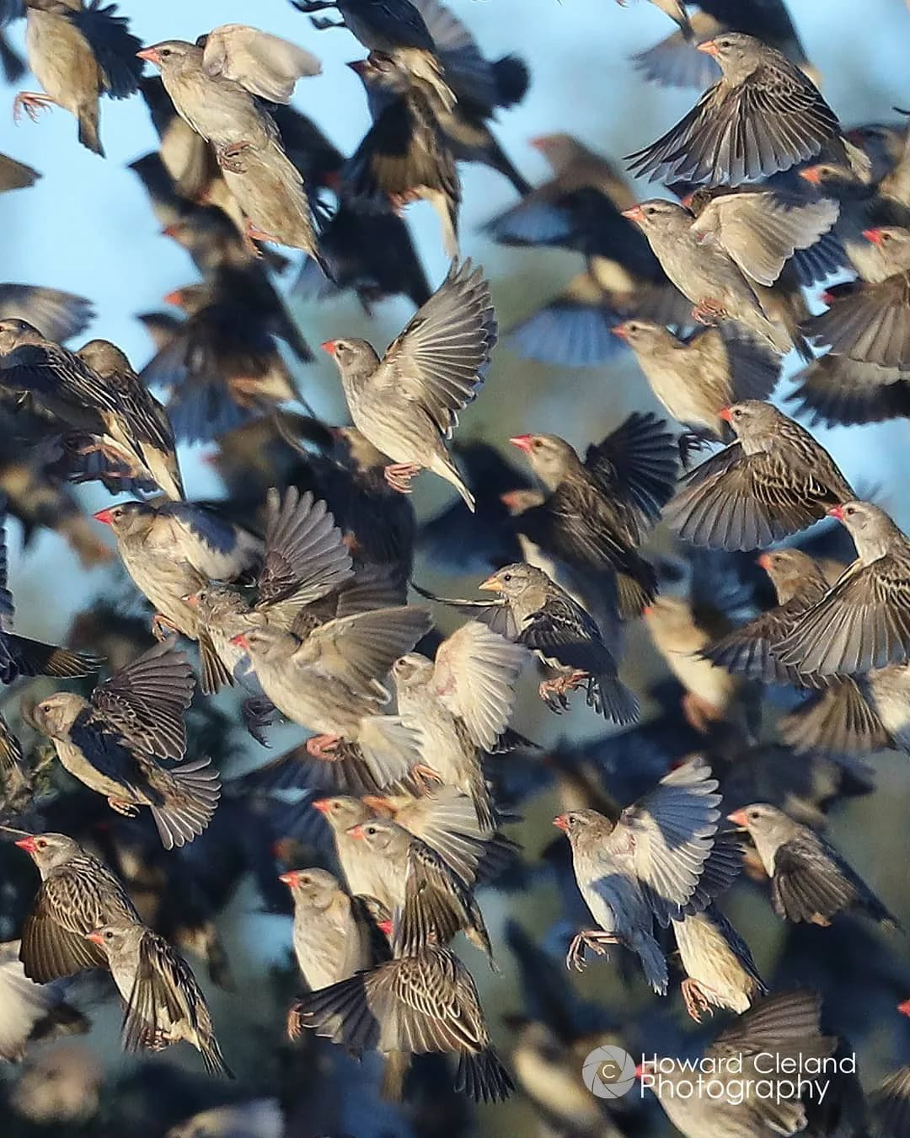
Суматоха - беспорядочная, беспокойная беготня, торопливость в действиях.

Slide 15
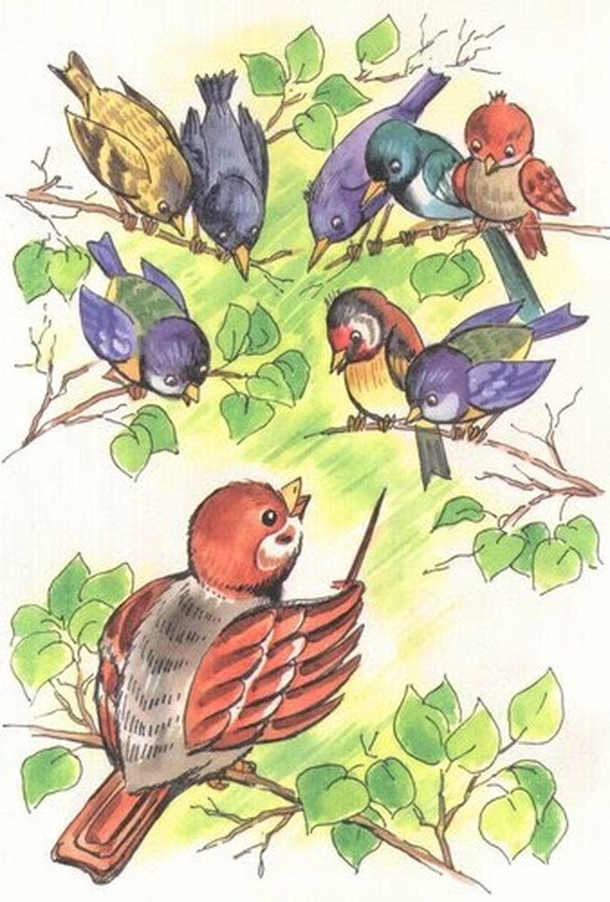
На старой липе во дворе Большое оживление. Повесил кто-то на заре Такое объявление: «Открыта школа для птенцов! Занятия — с пяти часов. Здесь можно даже летом Учиться всем предметам!»

Slide 16
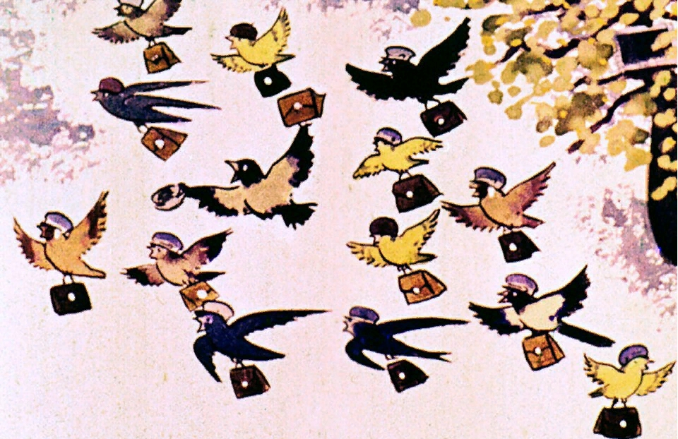
И ровно в пять часов утра Слетелась птичья детвора: Воробушки, галчата, Чижи, Стрижи, Щеглята, Сороки, воронята, Синицы и скворцы.

Slide 17
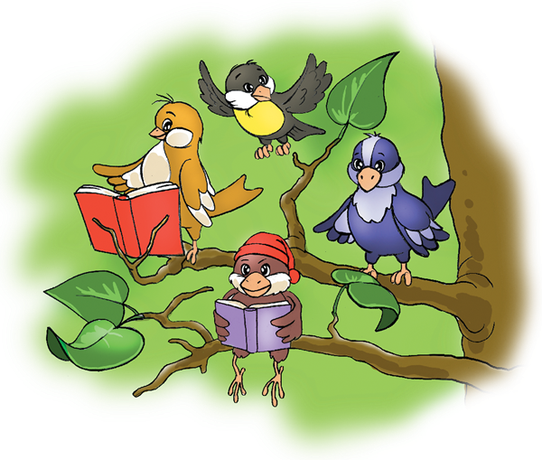
Щебечут и смеются, Пищат, галдят, клюются, Толкаются, дерутся… Что сделаешь — Птенцы!

Slide 18
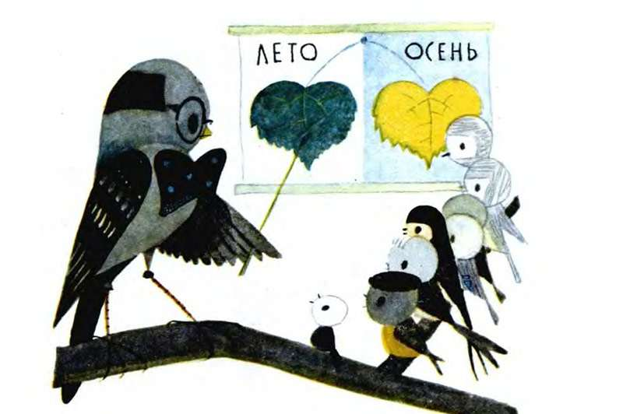
Но вот влетел учитель в класс, И суматоха улеглась. Сидит смирнее голубей На ветках молодежь. Учитель — Старый Воробей, Его не проведешь! Он справедлив, но очень строг. — Итак, друзья, начнем урок!

Slide 19
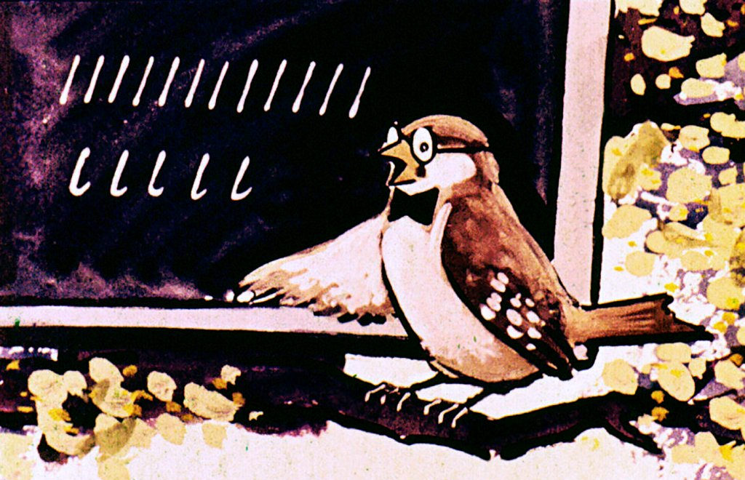
У нас По расписанию Сейчас Чистописание. — Воробушки и галочки Сидят, выводят палочки…—
Второй урок — родной язык. Запомним: пишется «чирик», А произносится «чивик» Или «чилик», кто как привык!

Slide 20
Теперь займемся чтением Любимых детских книжек. Читаем с выражением Поэму «Чижик-Пыжик».
К доске пойдет, допустим, Чиж… Ну, что же ты, дружок, молчишь? — «Чижик-Пыжик! Где ты был?» А как дальше, я забыл…

Slide 21
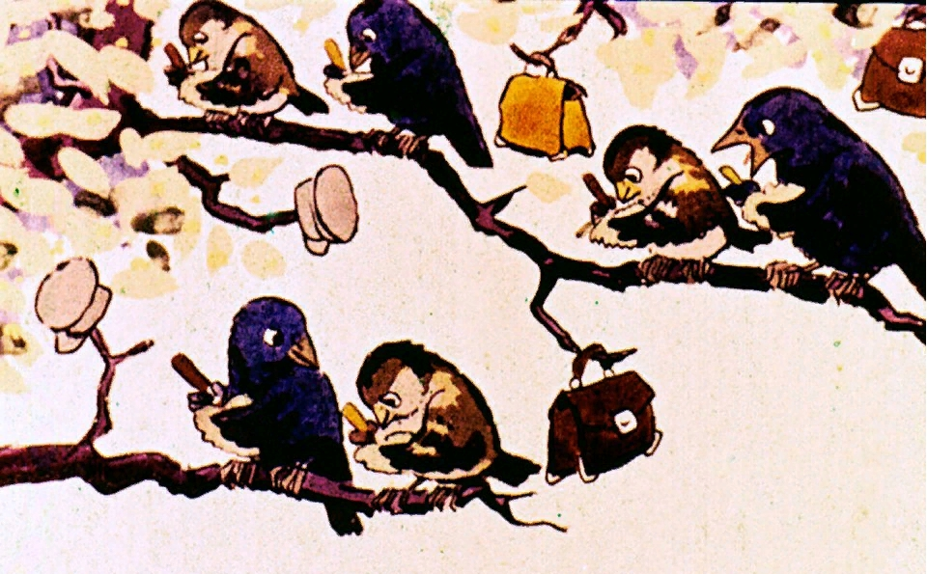
Но тут звонок раздался. — Попрыгайте пока. А кто проголодался, Заморит червячка! —
Теперь естествознание. Запишем два задания: «Где собирают крошки» И «Как спастись от кошки».

Slide 22
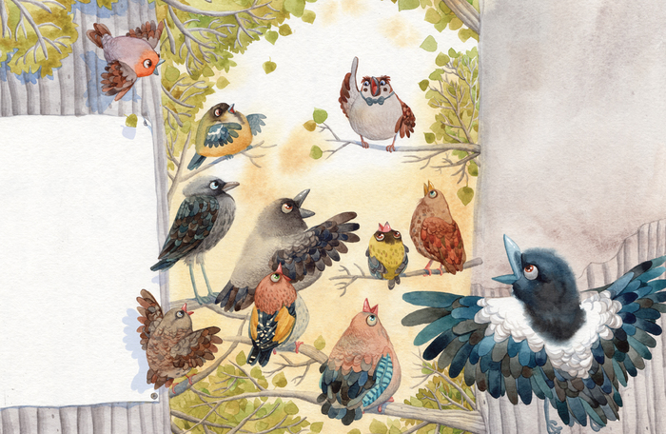
А вот на этой ветке Проставлены отметки. У всех пятерки. Молодцы! Летите по домам, птенцы!

Slide 23
Во сколько начинаются занятия в школе?
Какие птицы пришли учиться в школе?
Какие оценки получили птицы?
Занятия - с пяти часов.
Воробушки, галчата, чижи, стрижи,щеглята, сороки, воронята, синицы и скворцы.
У всех пятерки.

Slide 24
Какой был учитель?
Какой 1 урок по расписанию?
Какой 2 урок?
А после родного языка какой урок?
А последний урок был какой?
Справедливый, строгий.
Чистописание
Родной язык.
Чтение.
Естествознание.

Slide 25
Подберите рифму к следующим словам.
птенец
класс
доска
боец, лжец, чтец, образец, кузнец.
спас, каркас, таз, алмаз.
войска, тоска, невысока.

Slide 26
ДОМАШНЯЯ РАБОТА.
Подготовить пересказ произведения «Птичья школа» Б.Заходера. Ответить на вопросы по учебнику.

Slide 27
- Кто учит жизни птенцов?
- Какие уроки вы бы ещё порекомендовали для птичьей школы и почему?
- Представьте, что вы стали учеником птичьей школы. Какую птицу для подражания вы для себя выбрали?

Slide 28
СПАСИБО ЗА УРОК!

